Slide 1
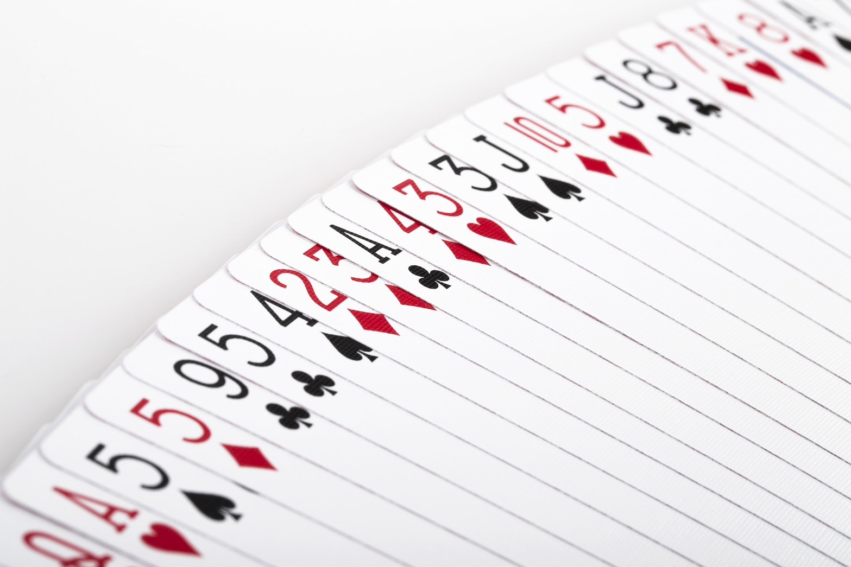


掌運卡

Slide 2
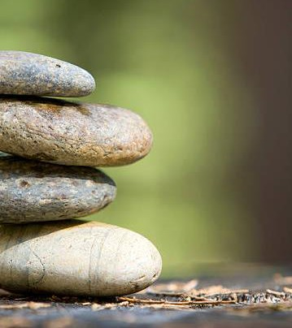


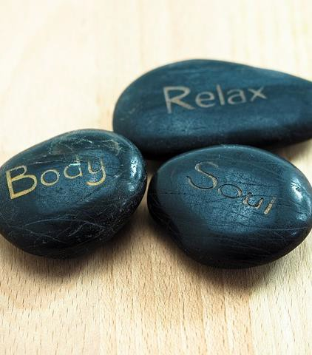
一.
何謂撲克牌讀心術，就是慧、 智的結合，
至少有兩種不同的意思
A. 指智力與思考力
二.
自我靈性覺知，
藉由自身的提問，
啟動真如的自我靈性牽引肉身的選牌
找出凡身的迷失及解決方法
B. 指對人有啟發引導
作用的特殊見解
三. 融合道、法、術、 器、勢、志六字真言的顯化
四： 不算命不看運，除迷解惑，
直指人心

Slide 3
慾望，是人一生中的需求與困惑，也因此造成心的起起浮浮，既然如此~
到底是隨命？還是創運？那就會因個人的需求不同，產生不同的結果。
人為何要算命，命算得出來嗎？ 算了命之後呢？其實所謂的命中註定~
說穿了不就是「因」與「果」的聯結，那只要知「因」，造「因」
不就可以 得「好果」，這就是「掌運」，所以只要懂「掌運」又何必算命
陪著你面對「因」，解結困惑，迎向光明燦爛的「果」
撥亂返正，了解自我，讓無上的智慧冉冉升起，不再怪命運的不公，
到處求神拜佛及算命，自己的人生自己掌握，自己創造，凡事由心造，
知因方能消災解危，人人皆掌運，懂得善用，大業必就。
幫助有緣人除迷解惑，找到自己的正確方向，
這是一份非常神聖且意義非凡的任務，幫助別人也就是幫助自己

Slide 4
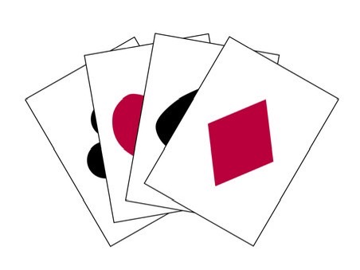
紙牌的秘密
撲克牌的起源是源於記錄天體運行，將其內涵和西洋曆法做比對，
就可以明白:
一副撲克牌有54張，52張數字牌、2張Joker(看天地看好更好看壞更壞)、
4個花色、2種顏色(白天晚上)
A： 52張是一整年52個星期
B：黑桃(S)、紅心(H)、方塊(D)、梅花(C)代表春、夏、秋、冬四季
C：每季13張，表示一季13星期
D：每種圖案共13張（A-K），把J當十一點， Q當十二點，K當十三點，
數字加起來是91 ,而每季平均也是91天
E：91天×4季=364，加小Joker為365天，恰巧是一年正常天數
F：大Joker代表閏年多的那一天，每4年2月就會有29日
G：全牌只有兩色，紅色表白天，黑表夜晚

Slide 5
問牌需知
首先請靜下心來
※ 在心中默念想要問的問題，任何想知道的人、事、時、地、物都可 設定為想問的問題
※ 可以自己問問題，也可幫他人問，但一次只能問一個問題，如果問 題涉及人物對象，可在心裡默念其姓名，並想著對方的形象，則會 更加的精準
※ 一事不二問，但可改變問法來問同樣的問題
※ 居心要正，凡問邪事、投機、賭博等，或心存邪念、妄想者不靈驗
※ 不疑不問
(一誠心誠意二不重複問三尊重過程)

Slide 6
問牌的方法
問題
心裡想著要問的問題，並一方面洗牌，
並依序每翻一張牌後，需再洗牌(不可說話邊說邊問)，
然後再翻牌翻出的第一張牌為前因，
前因有好有壞，若是好的前因則代表目前是樂觀的，壞因則是目前有困難的，
但是要看第二張牌，結論才知最後的結果果報
第二張牌代表著最後的結果或是該如何解決的方案

Slide 7
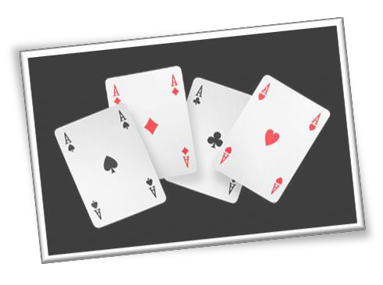



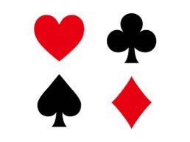

撲克牌的十三個數字
及
其四種花色的涵意
撲克牌有13個數字代表13種角色，而4種花色，則可
以解釋成這些角色的個性，一副牌有52張，4種花色。
因此若每個問題用兩張牌解釋的話會有2652種機率出現。
花色的含義
黑桃Spade：男性的、陽剛的、標準的、固執的、專注的、木訥的、霸氣的、率直的
紅心Heart：女性的，柔情的、溫暖的、有愛心的、甜蜜的、圓滿的、善良的
紅磚Diamond：金錢、事業、權力、尖銳的、強烈的 、有力量的、挑剔的、鑽牛角尖的、精明的
黑梅Cloud：消極、拖延的、破壞的、不再用心的、比原來狀態差的、晃神的、失當的

Slide 8

S
四種花色所象徵
之不同意義
黑桃Spade：
男性的、陽剛的、標準的、堅持的、有能量的、堅定、毅力、
勇氣、強而有力、力量、 果斷、固執、很保護自己、堅毅、
自由、創造、勇敢、強壯、巨大、太陽、忠誠、 國王、智者、
樹木、明理、公正、公私分明、個性直爽、很懂的溝通、
明確的、正面陽光的
給身邊的人一 種嚴肅不易靠近

Slide 9

H
四種花色所象徵
之不同意義
紅心Heart：
女性的，柔情的、溫暖的、有愛的、善良的、柔弱的、細膩、親切、智慧、愛情、 溫柔、有愛心、貼心、懂事、有包容心、容易感動、呵護、可愛的、善解人意、 歡喜的、月亮、慵懶、皇后、水、愛、浪漫主義者、很會觀察人、事、物
做事小心 翼翼、就算有想法但行動一樣放慢、和群、
悶燒型主義者

Slide 10

D
四種花色所象徵
之不同意義
紅磚Diamond：
金錢、事業、權力的、有力量的、有影響力的、有智慧、強悍、堅硬的、積極、鑽石、 敢做、有方向、目標正確、熱心、慾望、富有、光榮、富足、鑽石、尖銳、火、堅硬、 強勢、
主動帶動氣氛、樂觀、講話很有力道、
看到問題喜歡給人意見、讓對方知道自己的想法

Slide 11

C
四種花色所象徵
之不同意義
黑梅Cloud：
消極、延遲的、破壞的、不再用心的、比原來狀態差的、懦弱的、無能的、無能為力、 無力感、無情的、傷心的、悲傷、失去、
消失、消耗、失望、灰心、悲觀、氣餒、 壓力、重擔、玻璃心、心煩、無方向、無目標、容易動搖、不專心、無形壓力、頹廢、 散慢、無心、無助、失望、落寞、恐慌的、眼淚、沮喪、悲傷、多事、煩惱、暴躁、無道德感、混亂

Slide 12


全心全意
對任何所要的都能全心全意的付出、投入、努力、堅持、以及超級渴望擁有
A
黑梅A就會變得比較消極、猶豫不決、不堅定、無力感、拖延、退卻、
精氣神減弱
感情：說明沒那麼的愛了、變心了

Slide 13
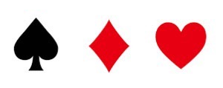
鬼惑
2
會有一些阻礙、不順利、反對的力量，也可以解釋是自己心裡有鬼！也可以解釋為磁場被干擾(不那麼好)
黑桃、紅磚、紅心都屬於善意的關心或是質疑
黑梅2就是真正要對你不利的小人、職場上的不 合、感情的第三者或是官司、磁場混亂或破壞(情緒的混亂)

Slide 14
自覺
在事業主企劃、頭腦清晰(精於規劃的)
在心裡情感上則有單相思、想太多、自私、固執 不變、一廂情願、癡心妄想及個人單方面的想法
3
黑梅3則是代表想法極度不成熟或是毫無計劃，或是變化無常可言
(早晚想的不一樣思緒衰弱或毫無想法)(沒有任何想法)
若問是否為同性戀，出現雙3，不論花色，則結論是非常有可能的
(不確定牌有理性感性兩面)

Slide 15
風之塵
4
有快樂、自在、美好的狀態 但也有著飄盪、不穩的因素，雖然有一些小 狀況，也不會產生太大的影響，有分離、遠 行、離職、異動、精神不安寧等徵兆
黑梅4就變成混亂、沒有頭緒、
狂風暴雨、 腦神經衰弱、
事情變得更壞更複雜、更難以處理

Slide 16
磐石
5
代表感情、事業、人際關係上有良好穩定的發展、有家的感覺、也代表身體健康
黑梅5則代表破損的、崩壞的、或是基礎尚待建立，
也可解釋為基礎已遭受到破壞了
(對事無基礎)
身體的健康狀況則是欠佳的
(心靈心理要穩)
(5H女性)

Slide 17
難解之結
6
代表困難重重、未知的阻礙出現(也可說內心有阻礙)
但亦有絕境逢生、柳暗花明又一村的意思 黑桃、紅磚、紅心都還算是可以處理的問題
黑梅6稱為無解的死結，
表示問題很難處理或毫無轉圜餘地
如果第一張是黑梅6，第二張出現其他花色的6，代表大吉大利順利過關，反之，則 是超級不妙
(6C等於不好牌)

Slide 18
美麗的彩虹
對於所問之事充滿美好的期待、
代表未來的希望與願景，
但還是屬於尚未實現、所以較為虛幻的。 也有遠方的味道，也可以解釋遠行、離開、出國
7
黑梅7代表虛幻的、散掉的、破滅的
或是在黑暗中的一道曙光。
如果問有關身體，出現兩張7，不論花色，代表 不妙，要小心，
若其中有一張是黑梅7，要有心理準備
(2張7中度嚴重加入一黑梅更嚴重要看日子了)

Slide 19
滿月
8
理想是可以實現，希望是可達成的，事事 圓滿如意，也有遠方的味道
(要暫時放掉)
黑梅8是被烏雲擋住的明月，看似有點困 難，但只是暫時的，拖延的，虛弱的，比較差的(時好時壞)
對健康而言，有時好時壞的現象
(8C是被烏雲擋住的月亮是不確定牌)
(不是不好牌)
(在宇宙是能量體
光芒是能量的是圓滿的
是無形天地)

Slide 20
利斧
是一種工具、必需具備的能力，
代表處理，建設，操作的力量(找方法)
9
斧頭有分正面或破壞的力量，如問健康主血光、刀關，建議去做深層健康檢查，抽血可破血光
問感情及合作關係主爭吵、分手之兆
黑梅9是破壞的、惡劣的、辛苦的、
嚴重的、爭鬥的

Slide 21
財富之神
10
代表理想、理念、富貴的、不在乎外界眼光、 自得其樂、擁有榮華富貴
黑梅10則是懦弱、有麻煩的、無力的、財務 危機、不再自得其樂

Slide 22
精銳戰士
代表才華橫溢、有技能的人、是輔臣、伴侶、 好搭檔，也有執行的意思
問健康主血光、刀關，
建議去做深層健康檢查抽血可破血光
黑梅J是不忠實、有麻煩的、惡劣的、
無所不用其極的
若問是否為同性戀，出現雙J，
不論花色，則結論是非常有可能的
J
刀

Slide 23
皇后
Q
代表自信、強大的執行力、富貴、圓滿、光鮮 亮麗的，皇后是整副牌中最強而有力的一張
黑梅Q是無所不用其極、黑梅Q是最強而有力、正邪一線之隔，
所以有了它的出現，很多困難都可能迎刃而解(用在好即好用在人邪惡的一面與信念有關)

Slide 24
國王
K
代表權威、寬廣、福氣、佔有力強、
霸氣外露
黑梅 是懦弱的、無能的、力量不足、
健康走下坡、
也很有可能步上版圖瓦解的危機

Slide 25
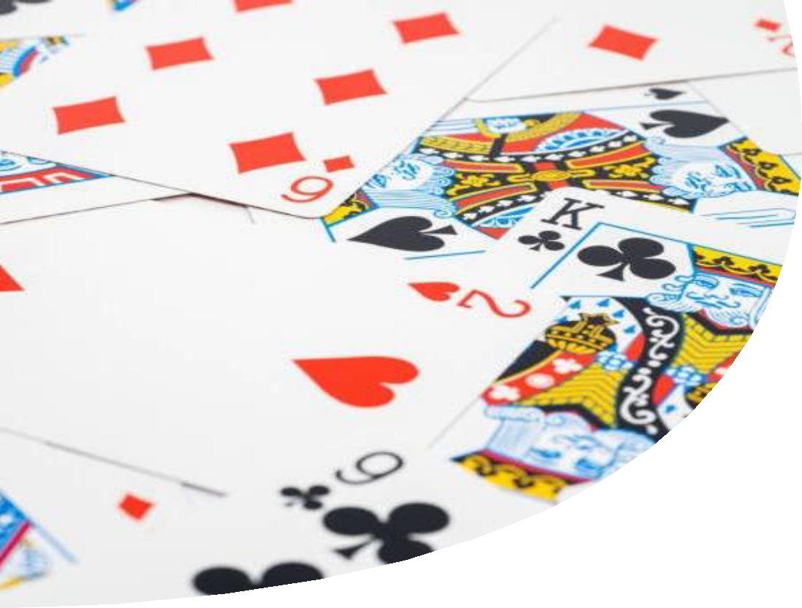
特殊牌組合說明

Slide 26
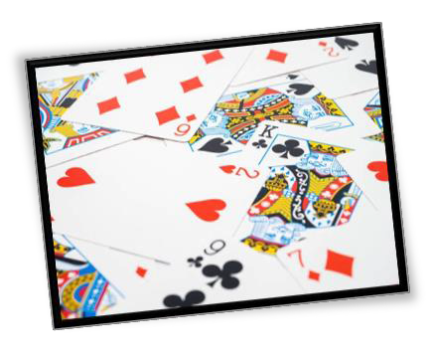
A A
5 5
88
1010
開高走低
A A、5 5、8 8、10 10，
如果黑梅出現在後，
這些組合無論任何事情，
有開高走低的意味，
在好或不好的問題中，
意味都偏向於局勢即將走下坡

Slide 27
2 2
雙鬼合
2 2出現，只要黑梅不是出現在後，這組
牌稱 之為“雙鬼合”，能逢凶化吉，
在是否達成某目標問題中代表獲得強大助力，
所以事情將會有好轉的趨勢，
不過畢竟出現了兩張鬼惑，過程中難免紛爭不斷，挫折綿綿，所以執行中務必如履薄冰，步步為營
如果黑梅出現在後，就表示事情的發展毫無轉圜之地，
有雪上加霜，難上加難的意思(黑梅第一張才是好牌)
(兩張都沒有黑梅都逢兇化吉) (二黑梅在後無解雪上加霜)

Slide 28
3 3
J J
同性戀
3 3或是J J出現，不論花色，若問性向，則代表對方是同性戀，
假使翻出3 J或J 3，則需要再翻第三張，
倘若又翻出3或J，結果也是肯定的

Slide 29
4 4
雙風疊
4 4，只要黑梅不是出現在後，
則稱為 “雙風疊”，意味著塵埃落定，
在是否 能達成某目標的問題中，
代表事情將會雨過天晴，將有明朗的發展
若黑梅在後，將會形成狂風驟雨，超級不妙

Slide 30
46
64
No Good
分手的徵兆
4 6或6 4，不論花色，在身體或愛情的問題中出現，
代表身體已亮紅燈及產生了分手的徵兆，簡單來說，就是No Good

Slide 31
6 6
大吉大利
6 6，只要黑梅不出現在後，
不論問題， 此為大吉大利之卦
若黑梅在後，將變成無解的死結，非常的不妙
(雙2雙4雙6都黑梅在後都不妙)

Slide 32
7 7
身體
7 7，不論花色，若在身體的問題中出現，
代表要極度小心，是非常不妙的組合，
假使再翻一張牌（身體健康可翻三張牌），
又出現7，則代表情況嚴重，
所謂神仙難救無命客，
出現6或4，也是非常不妙

Slide 33
9Q
Q9
9J
J9
過關斬將
9 J或J 9，叫做"戰士執斧"
9 Q或Q 9，為"皇后執斧“
這些排組象徵著優越的能力與執行力，
在是否能達成某目標的問題中，
代表無堅不摧，過關斬將，凡事都能迎刃而解
(該不該嫁後面不可有黑梅=適合)

Slide 34
JQ QJ
圓滿順利過關
J Q、Q J，皇后配武士，
完美搭檔的一個組合，
在事業與期許類的問題中，
意味著順利過關，心想事成，
任何有關合作的事宜，
當然是非常的圓滿
在所有事情中的問題，(只要不是黑梅J)(會有破壞的意味)
這樣的牌組代表幸福與美滿
J K和K J，國王配武士，也有相同的意味
(我讓兒子當任公司的執行長好嗎)

Slide 35
QK KQ
心想事成
Q K、K Q，天造地設的一個組合，
在事業與期許的問題中，
意味著順利過關及心想事成，
任何有關合作的事宜中也是非常的圓滿如意
在愛情的問題中則是幸福美滿的象徵

Slide 36
JJ
QQ
KK
55
88
1010
喜憂參半
5 5、8 8、10 10、J J、Q Q、K K,
不論花色，
在身體健康問題中出現No Good，
已亮紅燈如果問題為愛情之類，
則有“雙”的意思(喜憂參半的意思)
舉例說明，我會有姻緣嗎？
結論是百分之百， 而且是二度姻緣。
他愛我嗎？答案是愛，但對方愛的不只你一個
(身體好嗎一半)(工作好嗎沒有專注)(愛我嗎還有別人喔)

Slide 37
1010
紛爭 不歡而散
JJ
QQ
KK
10 10、J J、Q Q、K K，
不論花色，在任何有關合作的問題中，
代表因意見相斥而造成紛爭不斷，
同性相斥就是這個道理
(跟000合作好嗎有上面四組等於不歡而散)

Slide 38
時間計算規則
規則：抽四張牌來做運算(是高我來指引)
一、取數：第一、三張牌相減，第二、四張牌相加，
各取其個位數來使用（A=1、J=11、Q=12、K=13）
二、單位牌： 其中出現A則以“天”為單位
其中出現 J則以“週”為單位
其中出現Q則以“月”為單位
其中出現K 則以“年”為單位
三、單位的定位：
1：先出先贏：若同時出現A、J、Q、K，以先出現的為主
2：少數服從多數：若同時出現2張以上A、J、Q、K，則以多數的為主
(沒出現AJQK時間可長可短)

Slide 39
問卡規則
好+好=好牌
好+不好=不好牌
不好+好=好牌
不好+不好=不好牌
要看過這個人才能掌運牌卡(要自己翻牌)
增加財富(高我告訴我怎們做數目目標時間點都要出來)
改善感情(我要怎們做請高我告訴我)(是自己要改變)
夫妻關係(要兩人同時翻牌)
問醫生(門診的都可以問醫生緣可以問)
問牌要專注有疑不問(12歲以上才能翻牌)
掉牌不問要重洗
介紹朋友(沒見面不能問因為沒有量子糾纏)
問時間(1自行設定時間2至6張牌 2交給高我問4張牌)

Slide 40
掌運卡備註

